Slide 1
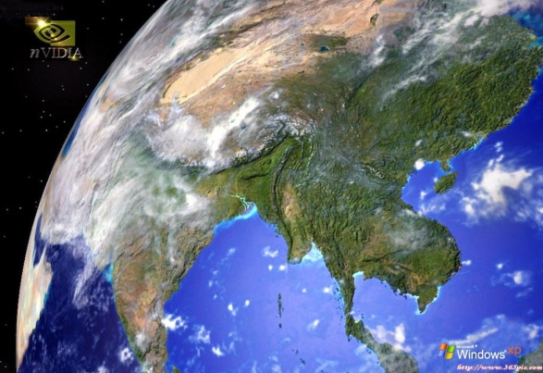



Bài 3
Khai thác, sử dụng và bảo vệ thiên nhiên ở châu âu (tiết 1)

Slide 2
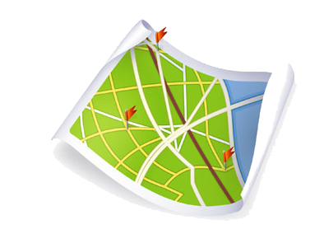
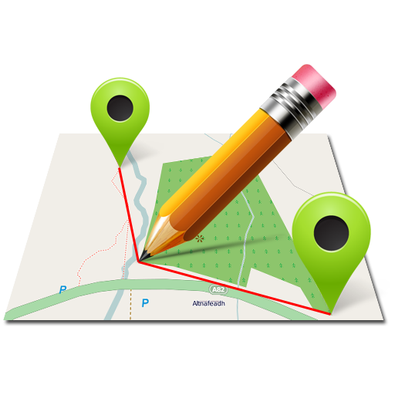
MỤC TIÊU BÀI HỌC
Lựa chọn và trình bày được một vấn đề bảo vệ môi trường ở châu Âu
Rèn luyện kĩ năng tìm kiếm và khai thác thông tin

Slide 3
NỘI DUNG BÀI HỌC
01
Vấn đề bảo vệ môi trường
Vấn đề bảo vệ đa dạng sinh học
02
Vấn đề ứng phó với biến đổi khí hậu
03

Slide 4
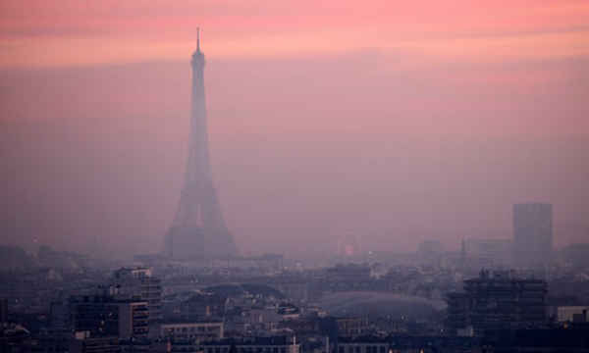
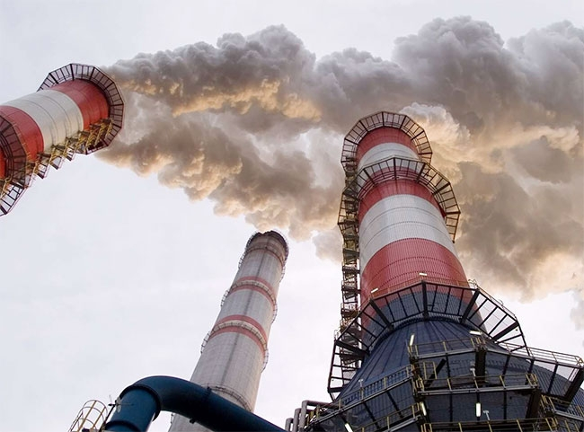
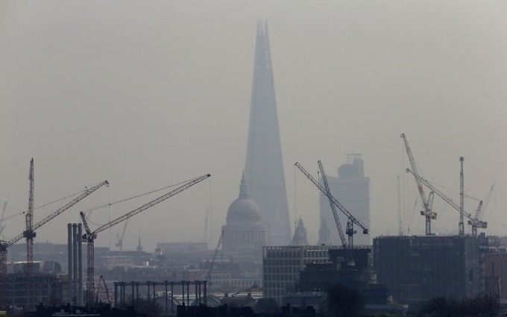
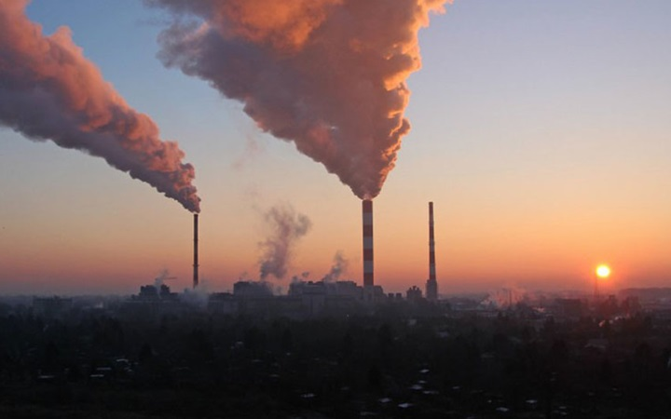
“Ô nhiễm không khí hiện nay là "rủi ro môi trường lớn nhất" đối với sức khỏe cộng đồng ở châu Âu nhưng các quốc gia không đủ khả năng đối phó với cuộc khủng hoảng này”, Tòa án Kiểm toán châu Âu đã phát hiện. Không khí độc hại khiến khoảng 400.000 người châu Âu chết sớm mỗi năm – trong số đó có 40.000 người ở Anh. Tuy nhiên, chính phủ Anh đã vi phạm các giới hạn chất lượng không khí của EU từ năm 2010 và hiện đang phải đối mặt với hàng triệu bảng tiền phạt tại Tòa án Kiểm toán châu Âu.
Notes:
https://baotainguyenmoitruong.vn/o-nhiem-khong-khi-la-nguy-co-suc-khoe-moi-truong-lon-nhat-o-chau-au-288742.html

Slide 5

KHỞI ĐỘNG
CÓ GÌ Ở

Slide 6
1. VẤN ĐỀ BẢO VỆ MÔI TRƯỜNG

Slide 7



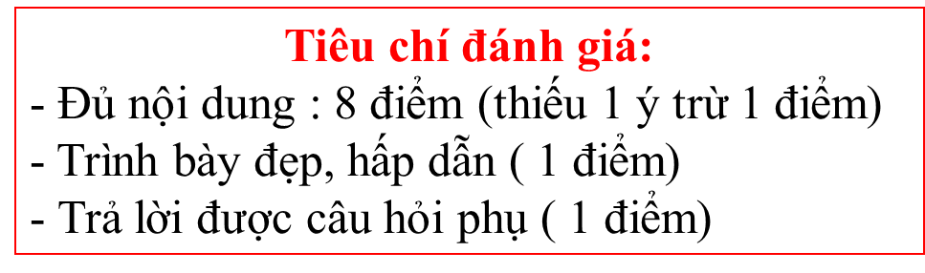
Chuyên gia môi trường
Thời gian 10 phút làm việc nhóm
Thiết kế 1 sản phẩm A3 về vấn đề:
+ Nhóm 1,3,5,7: Môi trường không khí
+ Nhóm 2,4,6,8: Môi trường nước
Chia sẻ với nhóm của mình và nhóm khác
Nội dung | Môi trường không khí | Môi trường nước
Thực trạng
Nguyên nhân
Giải pháp
TÀI LIỆU THAM KHẢO
Sách giáo khoa (Bài 3 – Mục 1).
Tra cứu thông tin trên Internet.

Slide 8
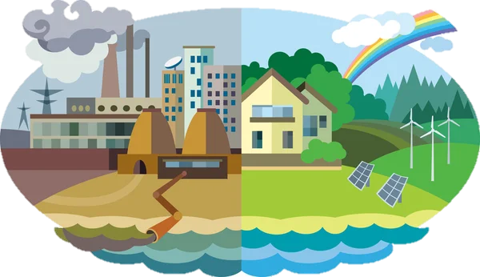
Chuyên gia môi trường
Ghép nhóm
Chia sẻ 3 phút
Báo cáo
Hoàn thành PHT
Nội dung | Môi trường không khí | Môi trường nước
Thực trạng
Nguyên nhân
Giải pháp

Slide 9
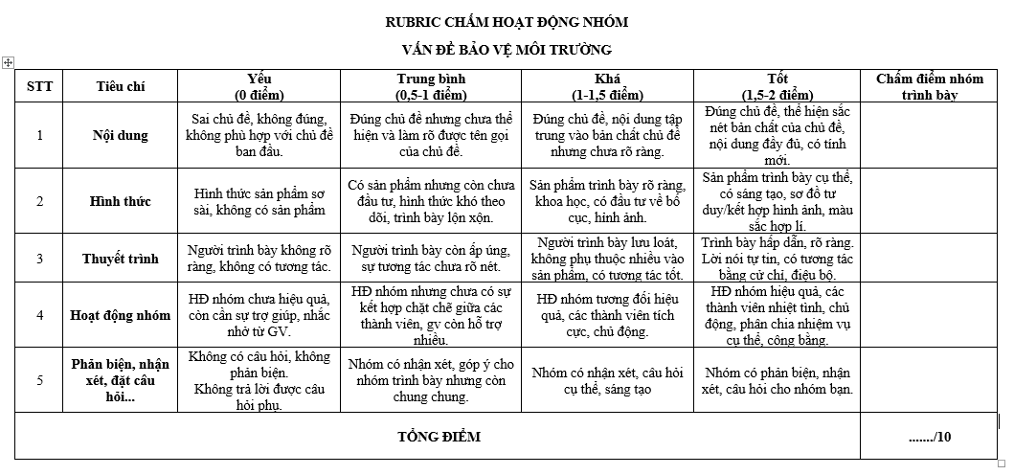

Slide 10


a. Bảo vệ môi trường không khí
THỰC TRẠNG
Ô nhiễm không khí đang là mối đe dọa lớn nhất đối với sức khỏe người dân châu Âu
NGUYÊN NHÂN
Hoạt động sản xuất CN.
Vận tải đường bộ.

Slide 11
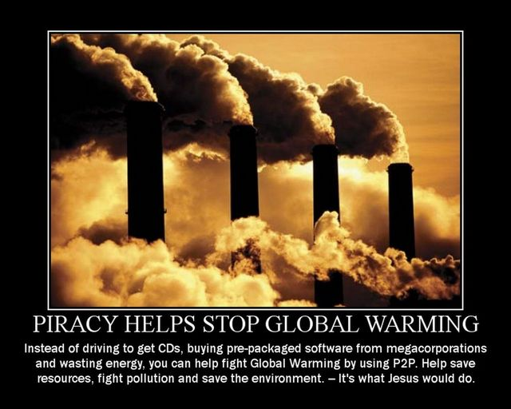
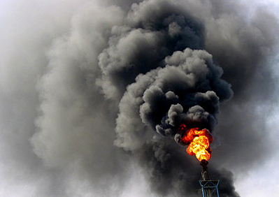
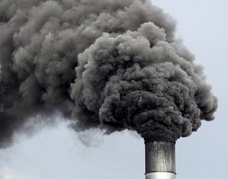

Khói bụi từ các nhà máy

Slide 12
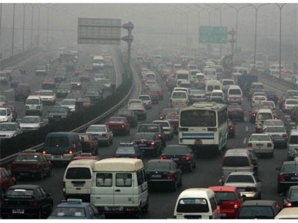

Khói bụi từ các phương tiện giao thông

Slide 13
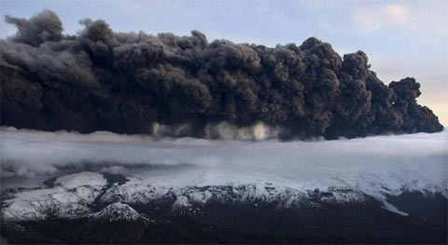
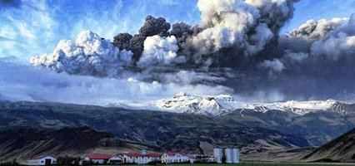
Khói bụi từ các hiện tượng tự nhiên

Slide 14



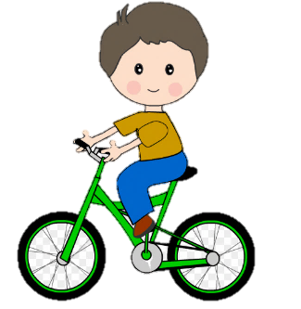
Giải pháp
Kiểm soát lượng khí thải trong không khí.
Phát triển công nghệ xanh, năng lượng tái tạo để dần thay thế năng lượng hoá thạch.
Đối với thành phố: giảm lượng xe lưu thông, ưu tiên giao thông công cộng, xây dựng cơ sở hạ tầng ưu tiên cho người đi xe đạp và đi bộ.
Đánh thuế các-bon, thuế tiêu thụ đặc biệt đối với các nhiên liệu có hàm lượng các bon cao.

Slide 15
“Ô nhiễm không khí hiện nay là "rủi ro môi trường lớn nhất" đối với sức khỏe cộng đồng ở châu Âu nhưng các quốc gia không đủ khả năng đối phó với cuộc khủng hoảng này”, Tòa án Kiểm toán châu Âu đã phát hiện. Không khí độc hại khiến khoảng 400.000 người châu Âu chết sớm mỗi năm – trong số đó có 40.000 người ở Anh. Tuy nhiên, chính phủ Anh đã vi phạm các giới hạn chất lượng không khí của EU từ năm 2010 và hiện đang phải đối mặt với hàng triệu bảng tiền phạt tại Tòa án Kiểm toán châu Âu.
Notes:
https://baotainguyenmoitruong.vn/o-nhiem-khong-khi-la-nguy-co-suc-khoe-moi-truong-lon-nhat-o-chau-au-288742.html

Slide 16
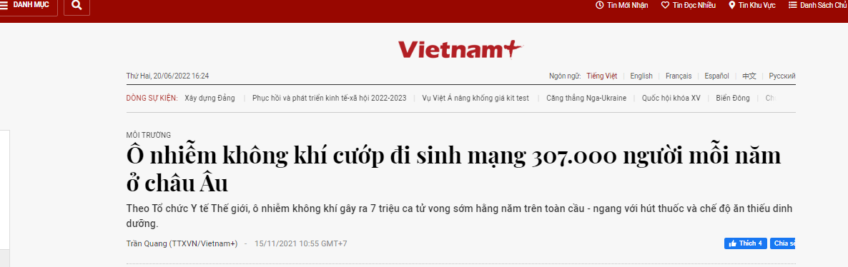
https://www.vietnamplus.vn/o-nhiem-khong-khi-cuop-di-sinh-mang-307000-nguoi-moi-nam-o-chau-au/753983.vnp

Slide 17
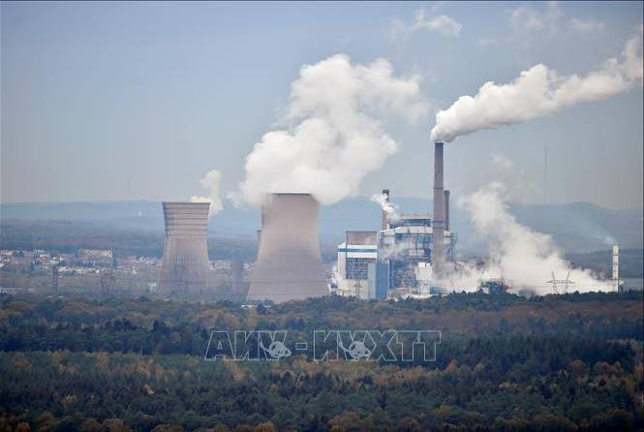

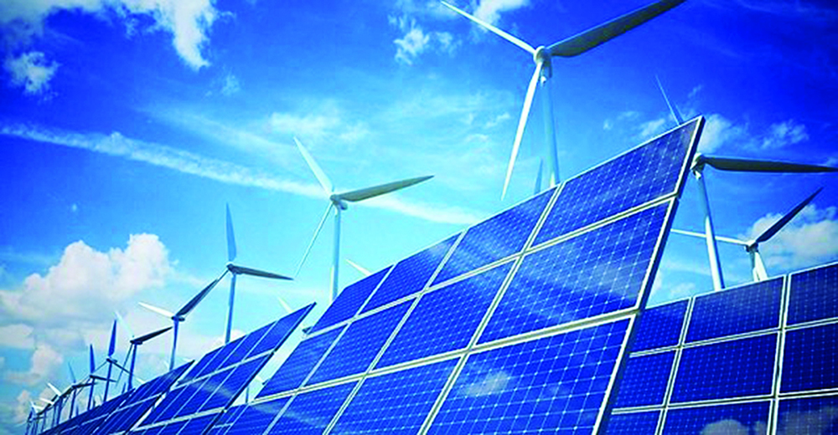
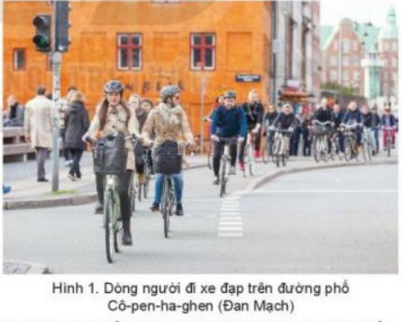
EU cam kết giảm ít nhất 55% lượng khí thải CO2 vào năm 2030
Ngày 14/7/2021, Liên minh châu Âu (EU) đã chính thức đề xuất thuế carbon
Điện gió và điện mặt trời đang chiếm ưu thế trong cơ cấu nguồn điện châu Âu

Slide 18

Em có biết?
Các quốc gia châu Âu từ lâu đã giảm sử dụng nguồn năng lượng truyền thống và chuyển sang phát triển năng lượng tái tạo từ gió, Mặt Trời, địa nhiệt, … Năm 2019, sản lượng điện từ than giảm 24%, trong khi đó, sản lượng điện từ năng lượng tái tạo chiếm khoảng 35% tổng sản lượng điện toàn châu Âu. Dự báo đến năm 2030, tỉ lệ năng lượng tái tạo chiếm tới 57% sản lượng điện của châu Âu, trong đó nhiều nhất là năng lượng điện gió mà điện mặt trời.

Slide 19
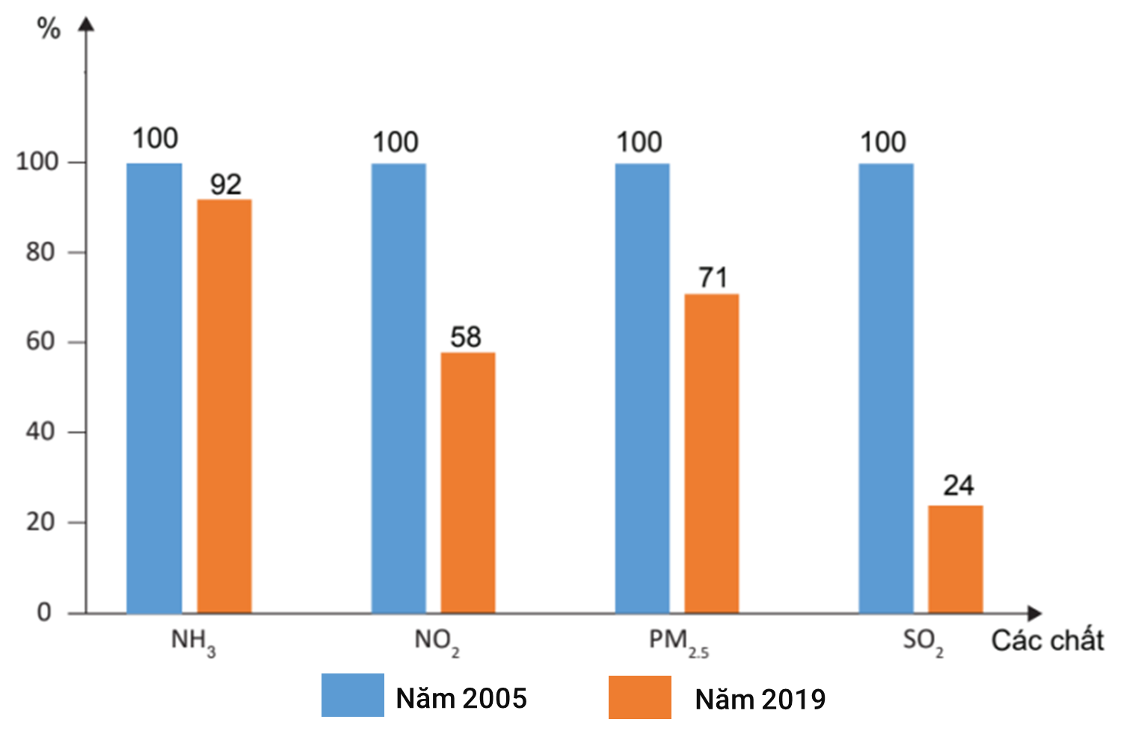
Biểu đồ: So sánh tỉ lệ một số chất gây ô nhiễm không khí ở châu Âu,
năm 2019 so với năm 2005 (lấy năm 2005 = 100%)

Slide 20




b. Bảo vệ môi trường nước
Thực trạng
Nguyên nhân
Nguồn nước (các sông, hồ, biển) đang bị ô nhiễm.
Chất thải từ
sản xuất
Chất thải
sinh hoạt
.
-

Slide 21
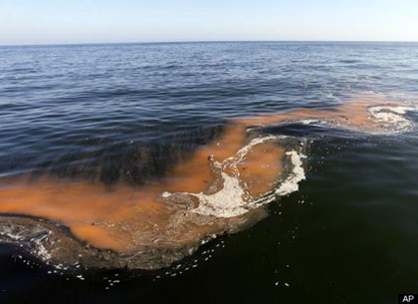
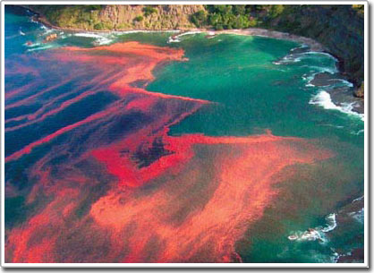
Thủy triều đen
Thủy triều đỏ

Slide 22

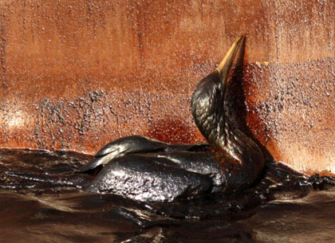
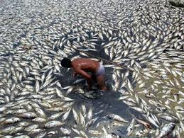
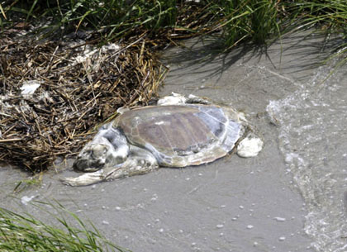
SINH VẬT CHẾT DO NGUỒN NƯỚC BỊ Ô NHIỄM

Slide 23


Giải pháp
Tăng cường kiểm soát đầu ra của nguồn rác thải, hoá chất độc hại từ sản xuất nông nghiệp.
Kiểm soát và xử lí các nguổn gây ô nhiễm từ hoạt động kinh tế biển.
2
4
1
3
Xử lý rác thải, nước thải từ sinh hoạt và sản xuất CN trước khi thải ra môi trường.
Nâng cao ý thức của người dân trong việc bảo vệ môi trường nước, …

Slide 24
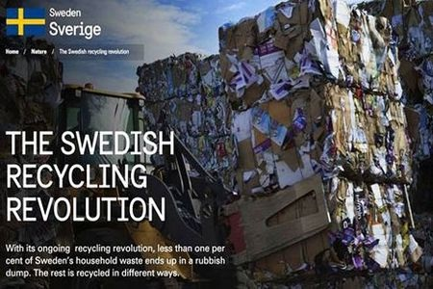
Nhập khẩu rác – Bài học nghịch lý nhưng hiệu quả bất ngờ
Trong những năm trở lại đây, Thụy Điển đã triển khai các hoạt động tái chế rác thải rất tốt và mang lại hiệu quả rất cao, thậm chí quốc gia này còn phải nhập khẩu rác từ nước ngoài mới cung ứng đủ nguồn nguyên liệu cho các nhà máy tái chế và xử lý rác hoạt động.
Thụy Điển được đánh giá là quốc gia gần như hoàn toàn không có rác thải, bởi tính từ năm 2011 đến nay các hộ gia đình ở Thụy Điển chỉ phải bỏ rác ra ngoài các bãi rác chiếm khoảng 1% trong tổng khối lượng rác thải mà họ đã thải ra. Để có được kết quả trên chính là nhờ ý thức bảo vệ môi trường của người dân Thụy Điển.
http://tapchimoitruong.vn/gi/chuyen-muc-3/Nh%E1%BA%ADp-kh%E1%BA%A9u-r%C3%A1c-%E2%80%93-B%C3%A0i-h%E1%BB%8Dc-ngh%E1%BB%8Bch-l%C3%BD-nh%C6%B0ng-hi%E1%BB%87u-qu%E1%BA%A3-b%E1%BA%A5t-ng%E1%BB%9D-14820
Notes:
http://tapchimoitruong.vn/gi/chuyen-muc-3/Nh%E1%BA%ADp-kh%E1%BA%A9u-r%C3%A1c-%E2%80%93-B%C3%A0i-h%E1%BB%8Dc-ngh%E1%BB%8Bch-l%C3%BD-nh%C6%B0ng-hi%E1%BB%87u-qu%E1%BA%A3-b%E1%BA%A5t-ng%E1%BB%9D-14820

Slide 25
 | Ô nhiễm MT không khí | Ô nhiễm MT nước
Thực trạng | Ô nhiễm không khí đang là mối đe dọa lớn nhất đối với sức khỏe người dân châu Âu
Nguyên nhân | - Sản xuất công nghiệp - GT vận tải | - Nước thải sản xuất và sinh hoạt.
Giải pháp | - Kiểm soát lượng khí thải trong khí quyển. - Giảm phát thải khí CO2 vào khí quyển - Đầu tư phát triển công nghệ xanh, sử dụng năng lượng tái tạo, - Giảm lượng xe lưu thông, ưu tiên giao thông công cộng,.. | - Tăng cường kiểm soát đầu ra của nguồn rác thải, hoá chất độc hại từ sản xuất nông nghiệp. + Xử lí rác thải, nước thải trước khi thải ra môi trường. + Kiểm soát và xử lí các nguổn gây ô nhiễm từ hoạt động kinh tế biển. + Nâng cao ý thức của người dân …
Nguồn nước (các sông, hồ, biển) đang bị ô nhiễm.

Slide 26
Trắc nghiệm: Lựa chọn đáp án đúng
Câu 1: Những nguyên nhân chính gây ô nhiễm không khí ở châu Âu là do đâu ?
A. Các hoạt động sản xuất công nghiệp
B. Tiêu thụ năng lượng
C. Vận tải đường bộ
D. Tất cả các nguyên nhân trên.
D

Slide 27
Câu 2: Giải pháp bảo vệ môi trường không khí ở châu Âu là:
A. Kiểm soát đầu ra của các nguồn rác thải.
B. Đánh thuế phát thải các-bon, giảm lượng xe lưu thông.
C. Tăng cường tái chế và tái sử dụng chất thải.
D. Xử lí nước thải sinh hoạt và nước thải công nghiệp trước khi thải ra môi trường.
B

Slide 28
Câu 3: Giải pháp bảo vệ môi trường nước ở châu Âu là:
A. Trồng rừng và bảo vệ rừng.
B. Đầu tư công nghệ xanh, năng lượng tái tạo.
C. Kiểm soát đầu ra của các nguồn rác thải, hóa chất độc hại từ sản xuất nông nghiệp.
D. Sử dụng nhiều nhiên liệu hóa thạch trong sản xuất công nghiệp .
C

Slide 29
HƯỚNG DẪN Ở NHÀ
- Học bài cũ
- Tìm kiếm thông tin để mở rộng kiến thức về việc khai thác sử dụng và bảo vệ môi trường ở một quốc gia ở châu Âu.
- Bài tập: Hoàn thành bảng theo mẫu sau vào vở:
VẤN ĐỀ BẢO VỆ MÔI TRƯỜNG Ở CHÂU ÂU
Loại môi trường | Biện pháp bảo vệ
Môi trường không khí Môi trường nước

Slide 30
2
VẤN ĐỀ BẢO VỆ ĐA DẠNG SINH HỌC

Slide 31
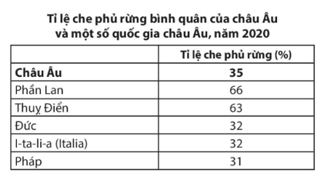
Tôi cần – Cần gì?
HS 1
HS 2
HS 3
HS 4
HS 5
HS 6
HS 7
HS 8
HS 16
HS 15
HS 14
HS 13
HS 12
HS 11
HS 10
HS 9
Tham gia trò chơi: Tôi cần – Cần gì?
Hoạt động theo cặp ( 2 phút) + Đứng theo hàng để chia sẻ (kĩ thuật ổ bi).
Nhiệm vụ: HS lựa chọn 1 trong 3 nhiệm vụ:
NHIỆM VỤ 1 | NHIỆM VỤ 2 | NHIỆM VỤ 3
Dựa vào thông tin ở mục 2 (SGK trang 105) và hiểu biết của bản thân, em hãy cho biết: Vai trò của các hệ sinh thái và sự đa dạng sinh học đối với con người và sự phát triển kinh tế - xã hội?
Các quốc gia châu Âu đã có những giải pháp nào để góp phần bảo vệ và phát triển rừng, bảo vệ đa dạng sinh học ngày càng hiệu quả hơn?
Dựa vào bảng số liệu, nhận xét về tỉ lệ che phủ rừng bình quân của châu Âu và 1 số quốc gia châu Âu năm 2020.

Slide 32
Tỉ lệ che phủ rừng bình quần của châu Âu và một số quốc gia châu Âu, năm 2020
 | Tỉ lệ che phủ rừng (%)
Châu Âu | 35
Phần Lan | 66
Thụy Điển | 63
Đức | 32
I-ta-li-a | 32
Pháp | 31
Dựa vào bảng số liệu, nhận xét về tỉ lệ che phủ rừng bình quân của châu Âu và một số quốc gia châu Âu năm 2020.

Slide 33
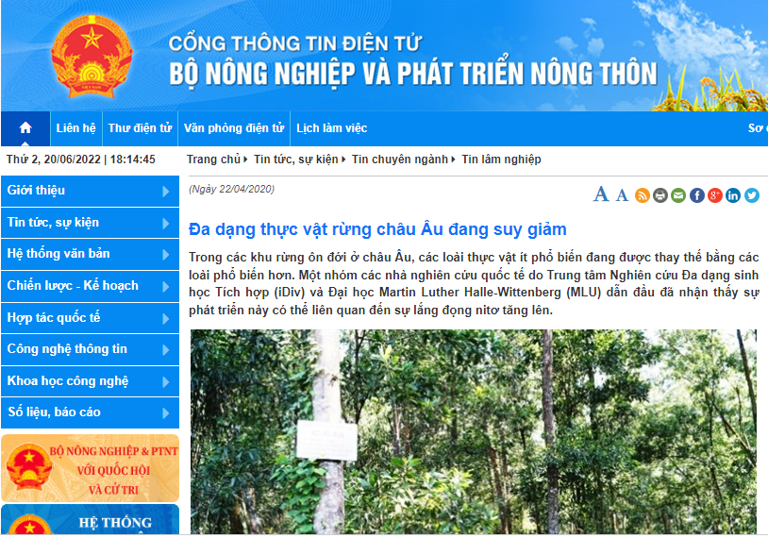


https://www.mard.gov.vn/Pages/da-dang-thuc-vat-rung-chau-au-dang-suy-giam.aspx
Quét mã Code hoặc truy cập link để đọc tài liệu

Slide 34

Quản lý rừng bển vững là vấn đề được các quốc gia châu Âu đặc biệt quan tâm. Hội nghị Bộ trưởng về Bảo vệ Rừng ở Châu Âu (MCPFE) được thành lập năm 1990, là tiến trình chính trị cấp cao tự nguyện nhằm đối thoại và hợp tác liên chính phủ để thúc đẩy quản lí rừng bến vững của châu Âu. MCPFE xây dựng các chiến lược chung cho 46 thành viên về cách báo vệ, quản lí rừng bển vững và cần bằng các trụ cột kinh tế, môi trường và xã hội của mỗi quốc gia.

Slide 35
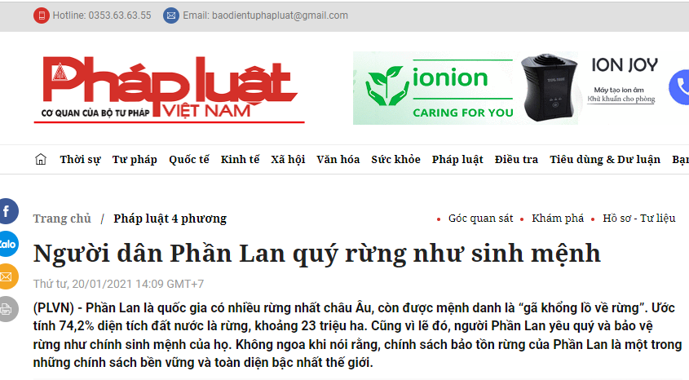
https://baophapluat.vn/nguoi-dan-phan-lan-quy-rung-nhu-sinh-menh-post379063.html

Slide 36
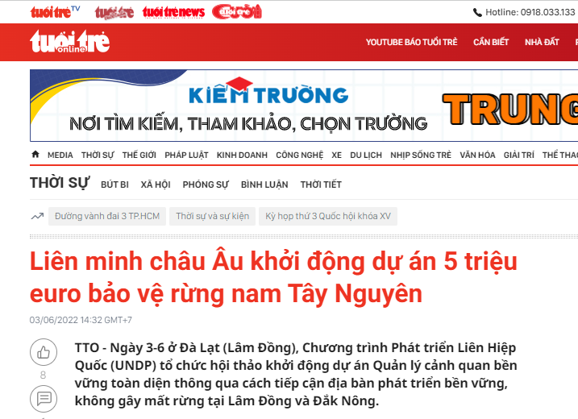
https://tuoitre.vn/lien-minh-chau-au-khoi-dong-du-an-5-trieu-euro-bao-ve-rung-nam-tay-nguyen-20220603100826797.htm

Slide 37
2. VẤN ĐỀ BẢO VỆ ĐA DẠNG SINH HỌC
Đa dạng sinh học ở châu Âu rất được các nước chú trọng bảo vệ, các HST trên cạn và dưới nước được bảo tồn tương đối tốt.
Các nước châu Âu đã ban hành nhiều chính sách bảo vệ và phát triển rừng bền vững, giảm thiểu các nguyên nhân gây ô nhiễm môi trường nước và môi trường đất để bảo vệ sự đa dạng sinh học.

Slide 38
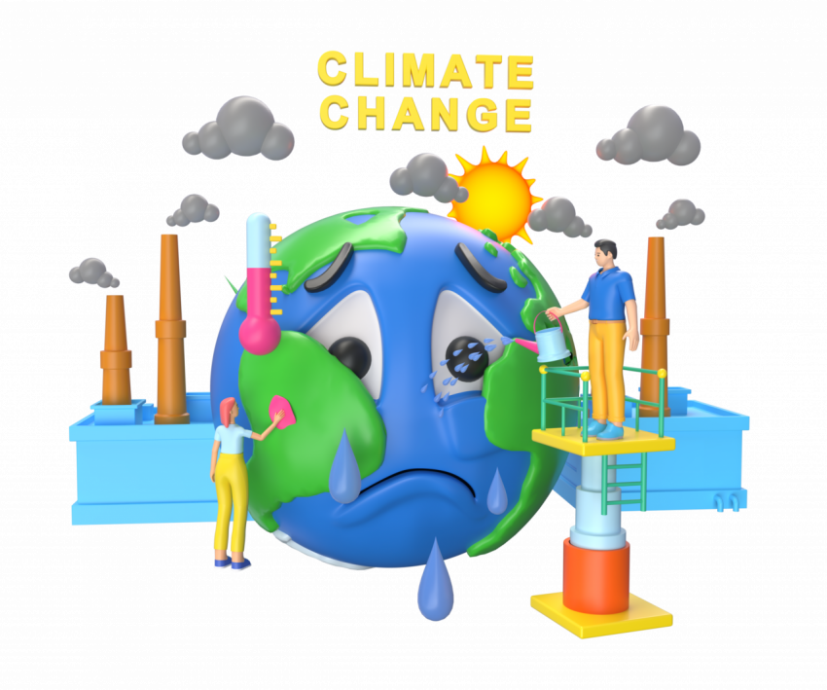
3. VẤN ĐỀ ỨNG PHÓ VỚI BIẾN ĐỔI KHÍ HẬU

Slide 39
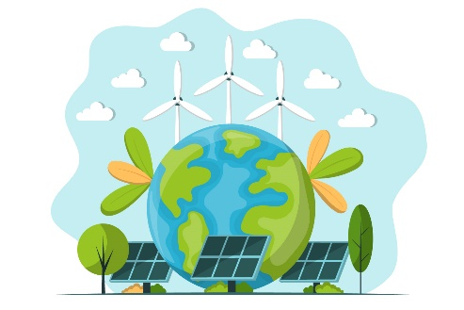




HỘI NGHỊ “CHÂU ÂU CHUNG TAY ỨNG PHÓ VỚI BIẾN ĐỔI KHÍ HẬU”
Chủ đề hội nghị: Châu Âu chung tay ứng phó với BĐKH
Chia lớp thành 5 nhóm (tùy sở thích, năng lực, nhu cầu của HS)
Giao nhiệm vụ:
Nhóm | Nhiệm vụ | Ghi chú
1 | Viết kịch bản, thiết kế Poster sự kiện, điều hành hội nghị
2,3,4,5 | + Đóng vai đoàn đại biểu đến từ 1 quốc gia châu Âu, trao đổi ý kiến về vấn đề BĐKH ở châu Âu. + Nhận xét, đánh giá phần hoạt động của các nhóm theo Rubric | + Chuẩn bị 1 quốc kì để bàn theo quốc gia. + Bài thuyết trình thể hiện ở dạng: Powerpoint, tranh, Poster, …

Slide 40
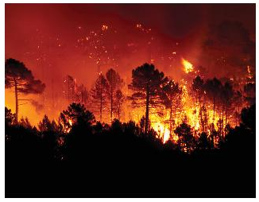
Hình 3. Nắng nóng, nhiệt độ tăng cao khiến cháy rừng lan rộng ở Tây Ban Nha năm 2021
Notes:
https://baotintuc.vn/the-gioi/tay-ban-nha-chay-rung-thieu-rui-hon-1000-ha-tai-vung-catalonia-20220616170301230.htm

Slide 41
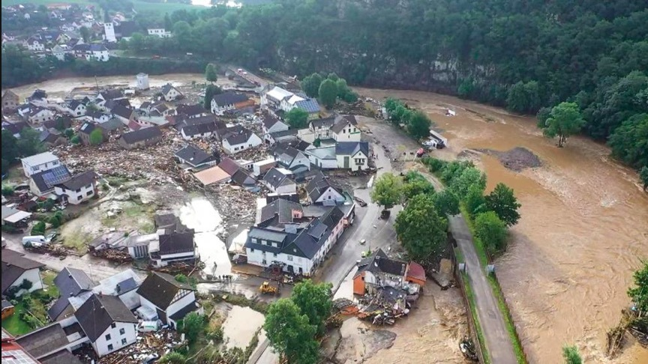
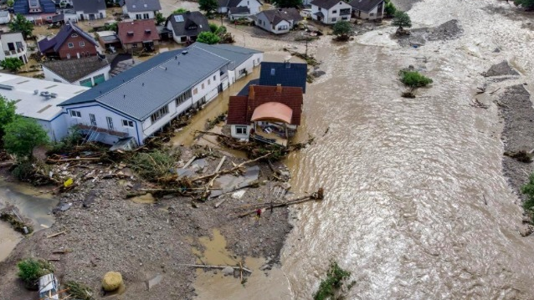

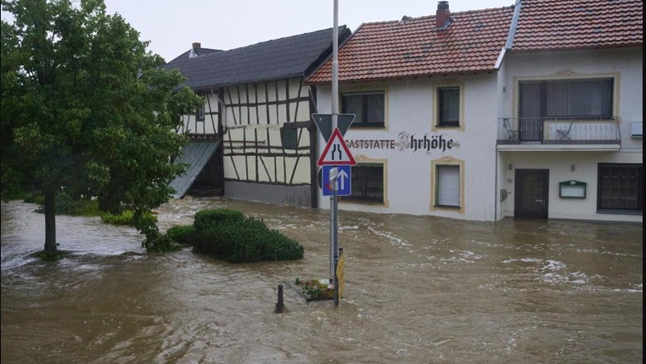
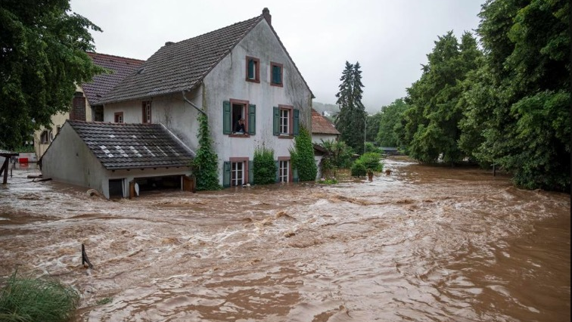
Lũ lụt ở Tây Âu làm nhiều người chết và mất tích

Slide 42
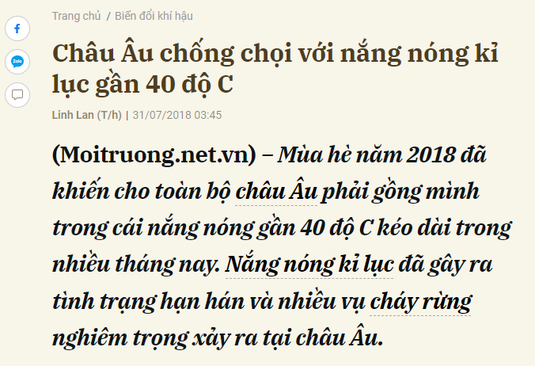
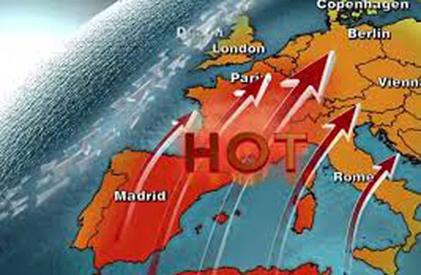
https://moitruong.net.vn/chau-au-chong-choi-voi-nang-nong-ki-luc-gan-40-do-c-38205.html
Notes:
https://vov.vn/the-gioi/canh-bao-nguy-co-chet-nguoi-tai-chau-au-do-nang-nong-nhu-thieu-nhu-dot-925870.vov

Slide 43
3. VẤN ĐỀ ỨNG PHÓ VỚI BIẾN ĐỔI KHÍ HẬU
Thực trạng | Nguyên nhân | Giải pháp
Châu Âu bị ảnh hưởng liên tiếp của các hiện tượng thời tiết cực đoan trong những năm gần đây như: các đợt nắng nóng bất thường ở Bắc Âu, các trận cháy rừng ở Nam Âu do nắng nóng, các đợt mưa lũ ở Tây và Trung Âu. | + Chịu tác động biến đổi khí hậu chung trên toàn cầu. + Các khí thải, chất thải từ sản xuất công nghiệp và các hoạt động kinh tế khác (tăng lượng khí CO₂ trong không khí và các khí nhà kính). | + Trồng và bảo vệ rừng giúp giảm thiểu khí CO², và giảm nguy cơ lũ lụt, chống hạn hán. + Hạn chế tối đa việc sử dụng nhiên liệu hoá thạch và phát triển các nguồn năng lượng tái tạo, thân thiện với môi trường như năng lượng gió, mặt trời, sóng; biển, thuỷ triều.

Slide 44
LUYỆN TẬP – VẬN DỤNG

Slide 45

HIỂU Ý ĐỒNG ĐỘI
Luật chơi: 2 bạn lên bảng quay lưng vào nhau. Một bạn nhìn lên bảng, một bạn nhìn xuống lớp. Bạn nhìn lên bảng sẽ gợi ý để bạn kia đoán từ khóa (liên quan tới bài học).
Lưu ý: Không được gợi ý bất kì từ nào có trong từ khóa
Thời gian: 2 phút/10 từ
TỪ KHÓA
Mưa axit
Công nghệ xanh
Phương tiện giao thông
Hiệu ứng nhà kính
Nắng nóng
Cháy rừng
Ô nhiễm nước
Rác thải sinh hoạt
Năng lượng Mặt Trời
Tuyệt chủng

Slide 46

NHÀ TRUYÊN TRUYỀN TÀI BA
Hoạt động theo cặp/nhóm.
Nhiệm vụ: Thiết kế 1 khẩu hiệu tuyền truyền việc bảo vệ môi trường/đa dạng sinh học/phòng chống biến đổi khí hậu.
Thời gian trình bày sản phẩm: 1 phút.
RUBRIC ĐÁNH GIÁ
Tiêu chí | Điểm
 | 1 | 2 | 3 | 4 | 5
Độ dài không quá 10 từ
Thông điệp rõ ràng, đúng nội dung *4
Khẩu hiệu đọc lên có vần điệu, dễ nhớ *2
Nhóm đọc khẩu hiệu rõ ràng, đồng thanh
Trình bày khoa học, đẹp mắt *2

Slide 47
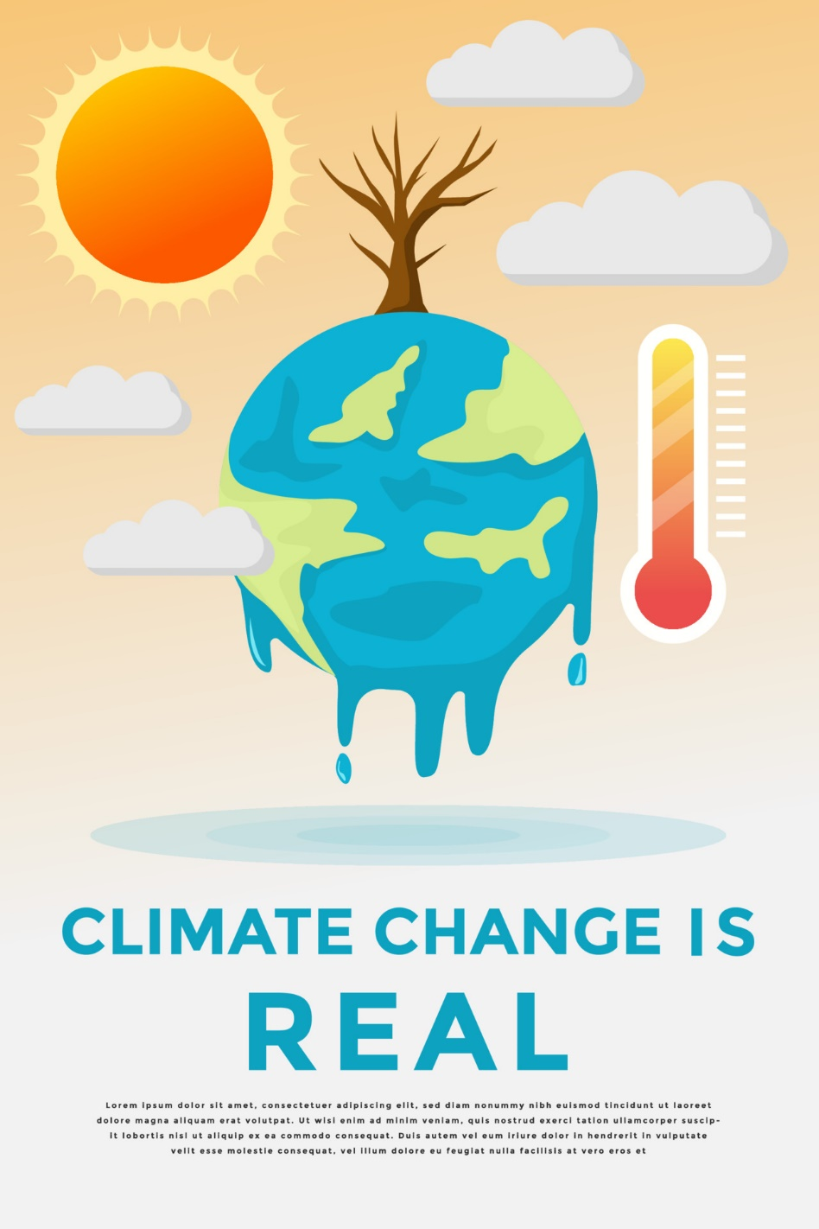
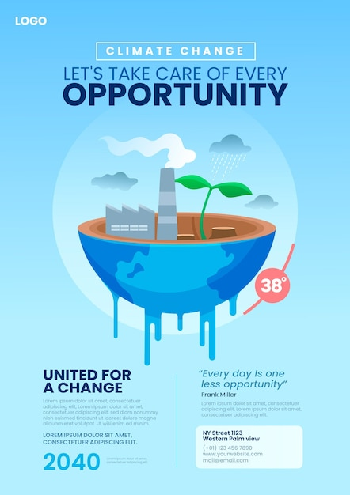

Slide 48


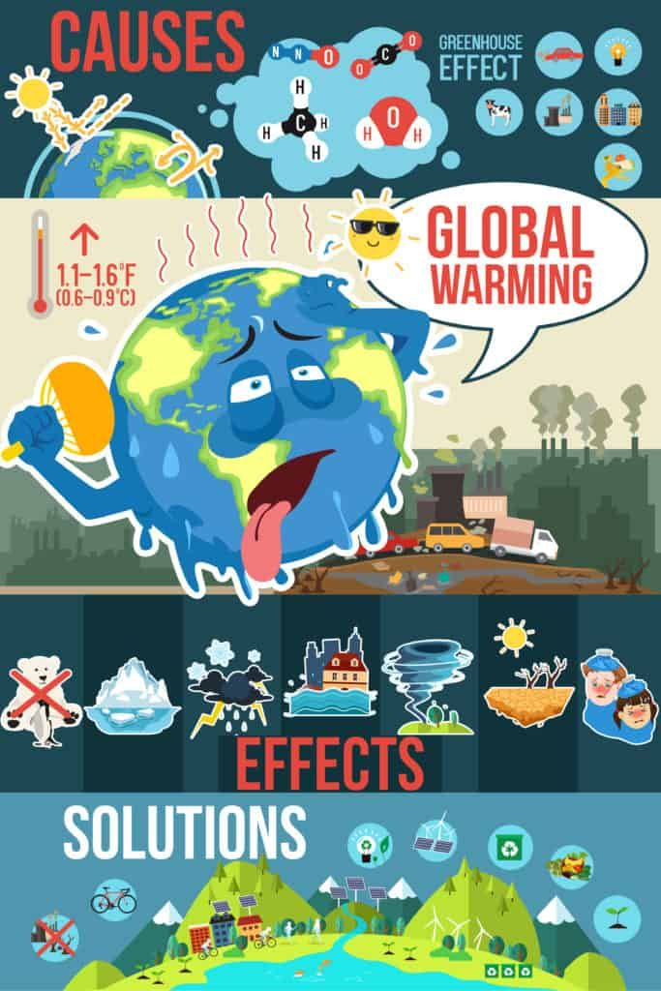


Slide 49




BÀI TẬP VỀ NHÀ
HS lựa chọn 1 trong 3 nhiệm vụ:
1. Sưu tầm các nguồn tư liệu về xu hướng gia tăng sử dụng các nguồn năng lượng tái tạo ở châu Âu và chia sẻ với các bạn.
2. Tìm hiểu việc khai thác, sử dụng tài nguyên thiên nhiên và bảo vệ môi trường ở một quốc gia châu Âu.
3. Tìm hiểu và viết báo cáo ngắn về một hoạt động bảo vệ môi trường/bảo vệ đa dạng sinh học/ứng phó với BĐKH ở địa phương em.

